Slide 1

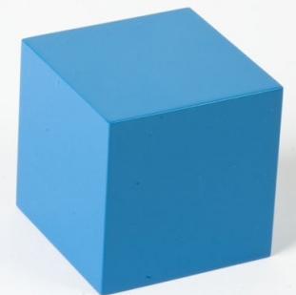

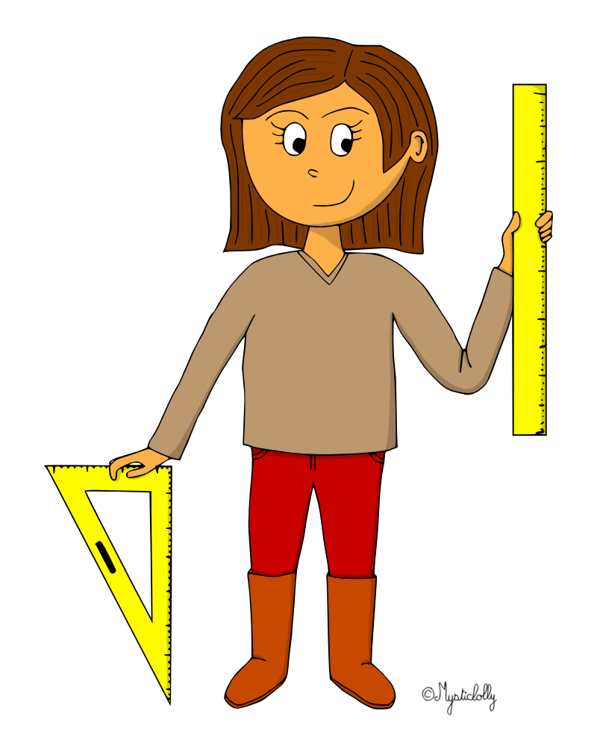
1-
Utiliser le vocabulaire géométrique
Écris le nom :

Slide 2
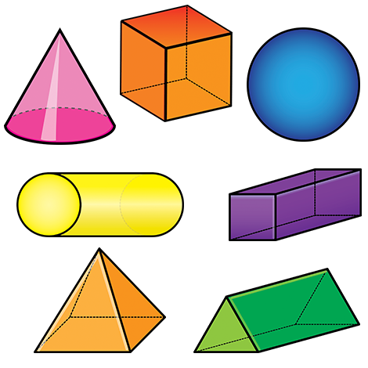
2- Compter le nombre de sommets, de côtés, d’angles, d’angles droits.
Je suis un solide. J’ai une face courbe et une face plane.
Je suis un …

Slide 3

3- Utiliser des stratégies de calcul pour dénombrer. Tables d’addition, de multiplication, doubles.
Combien de cubes ?
….

Slide 4
4- Range ces trois nombres dans l’ordre Décroissant
Range dans l’ordre décroissant .
368 | 683 | 836 | 863 | 638

Slide 5
5- Connaitre le système décimal de position. Calculer.

Slide 6

6- Calculer les doubles et les moitiés.
le double
500 est de 1000
la moitié

Slide 7
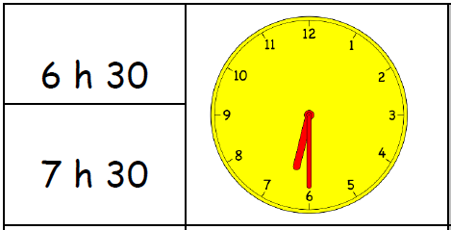
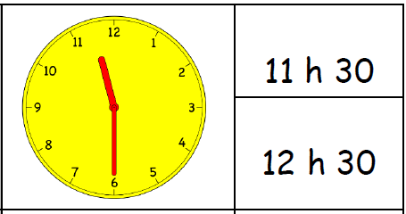
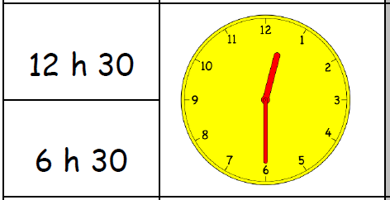
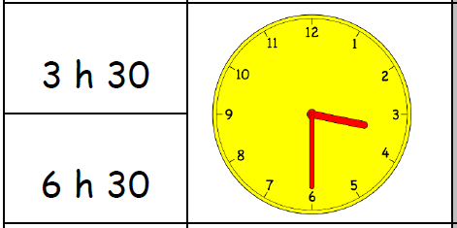
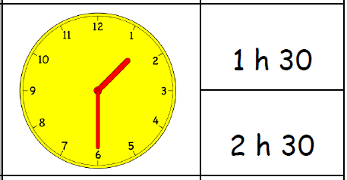
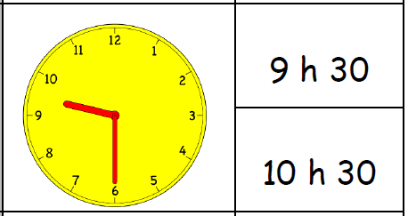

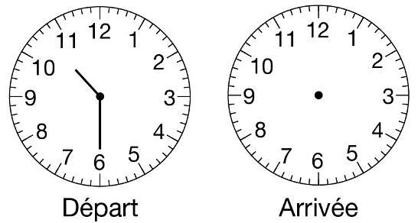
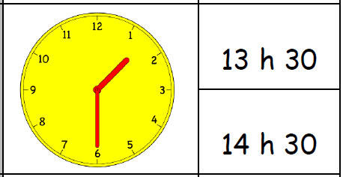
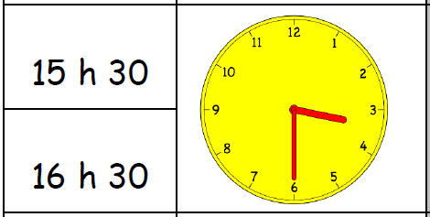
7-
Vincent a 1 heure de trajet pour aller chez sa grand-mère.
À quelle heure arrivera-t-il ?
Il sera …. h

Slide 8
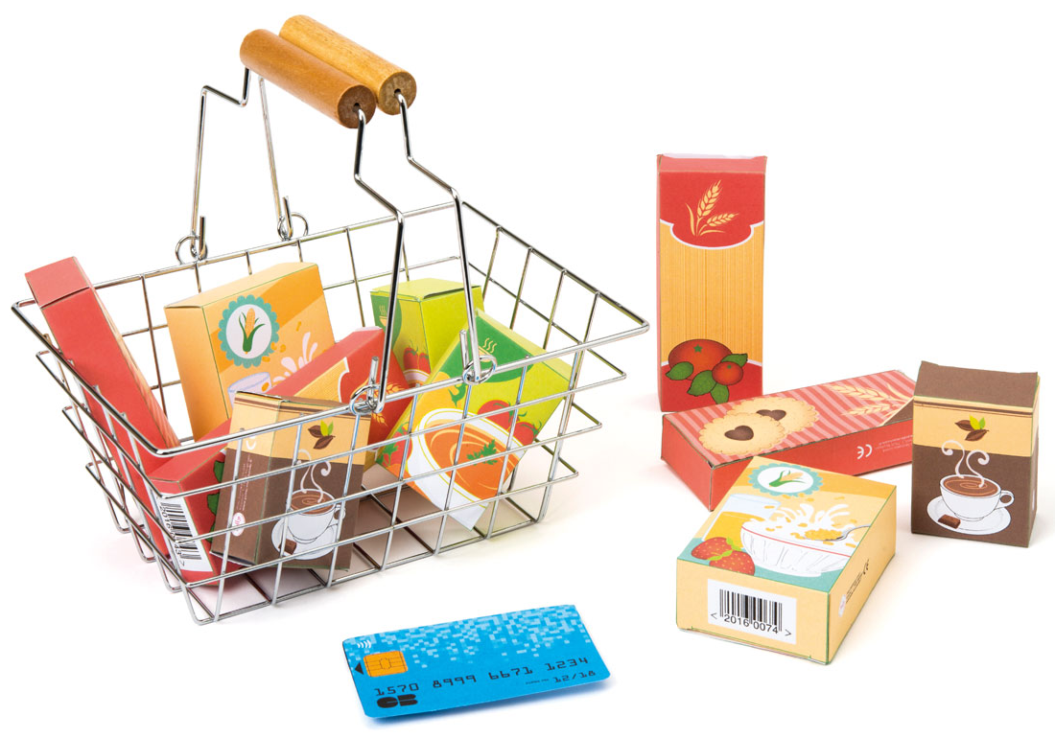
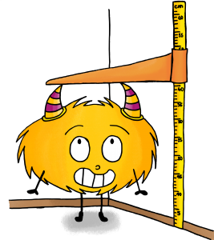
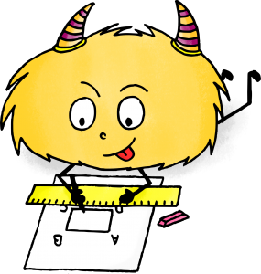
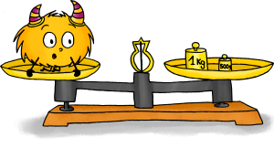

8- Connaitre les unités de mesure.
Quand j’ai fait les courses, j’ai payé 38 € 25c.
De quelle mesure de grandeur s’agit-il ?
❑ de prix
❑ de contenance
❑ de masse
❑ de temps
❑ de longueur

Slide 9
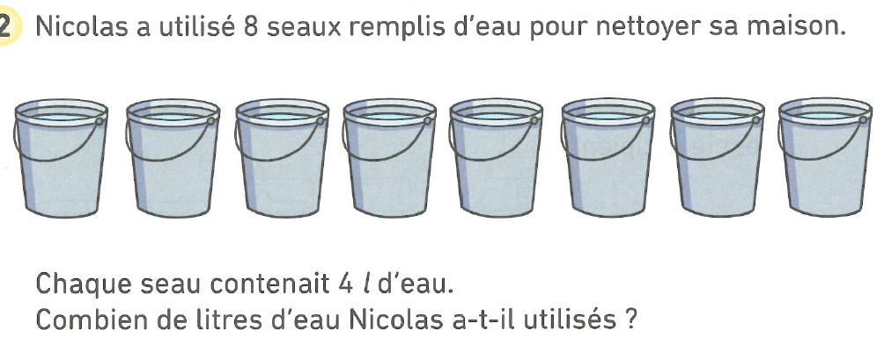
9- Comparer des volumes.

Slide 10

10- Décomposer un nombre.
Décompose le nombre comme ci-dessous.
( 8 x 100 ) + (3 x 10) + 4 = 834
630 =………………………………

